Slide 1
ANATOMIA COMPARATA
E BIOLOGIA DELLO SVILUPPO 029SV
LAUREA IN SCIENZE E TECNOLOGIE BIOLOGICHE SM51
ANNO ACCADEMICO 2024-2025
Gabriele Baj & Giulia Romano
Dipartimento di Scienze della Vita
Via Licio Giorgieri, 5
Edificio Q, 2p, st. 214
TRIESTE
040-5588676
gbaj@units.it
Ricevimento su appuntamento: scrivere con almeno 48 ore di anticipo

Slide 2
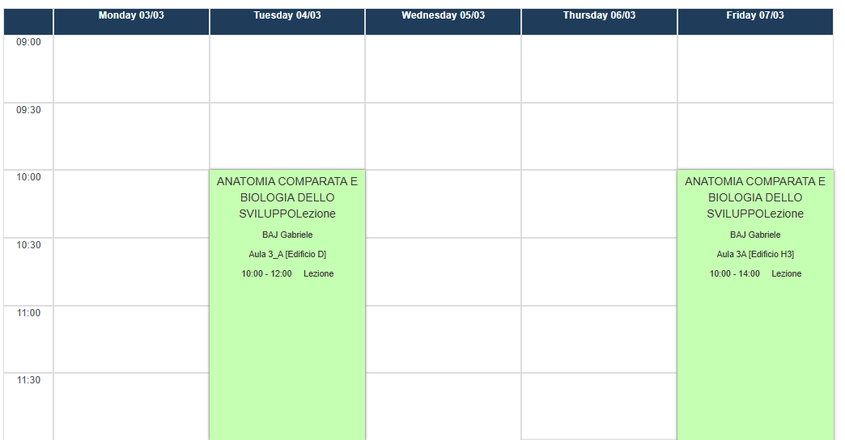
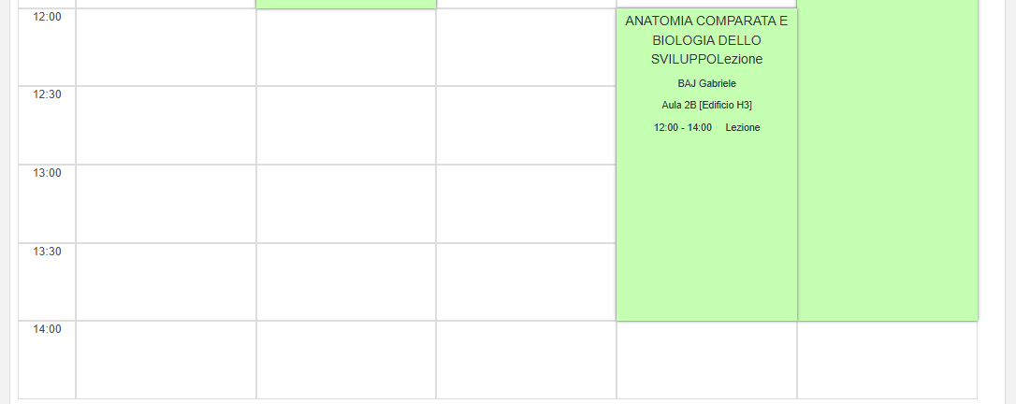
ORARIO 1a settimana
NO LEZIONI:
dal 18 Aprile al 27 Aprile

Slide 3
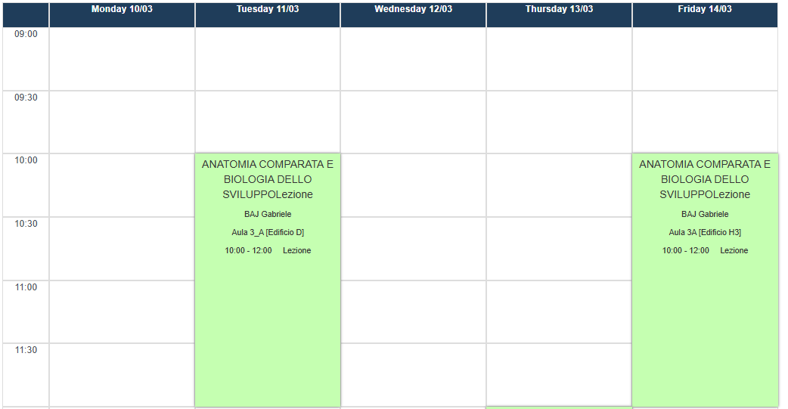
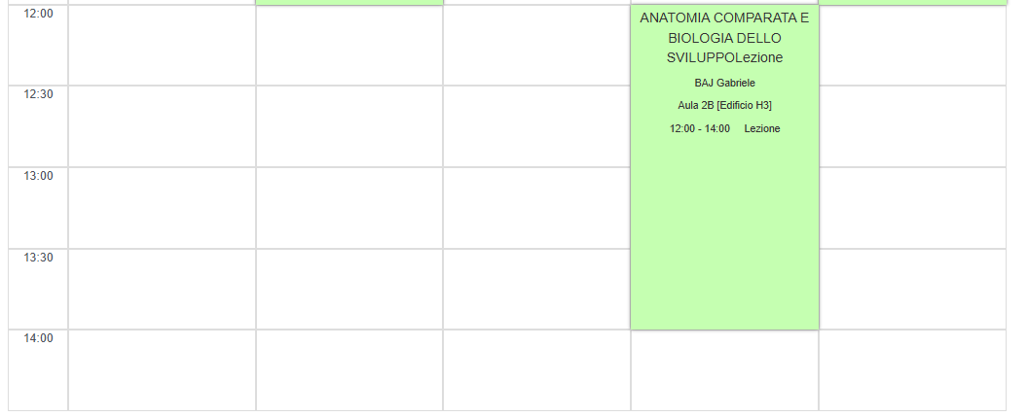
ORARIO 2a settimana

Slide 4
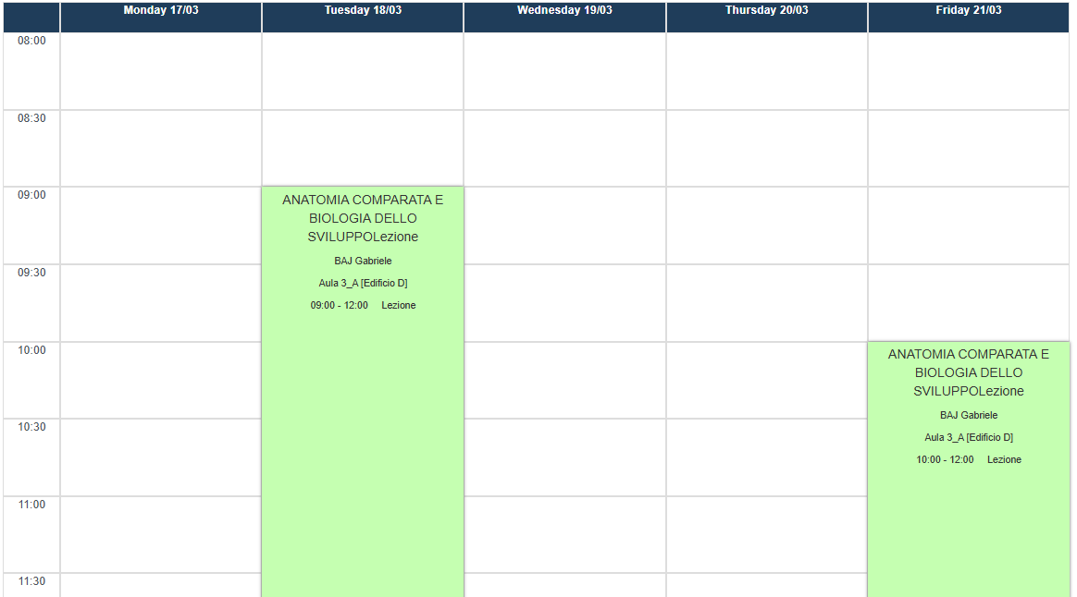
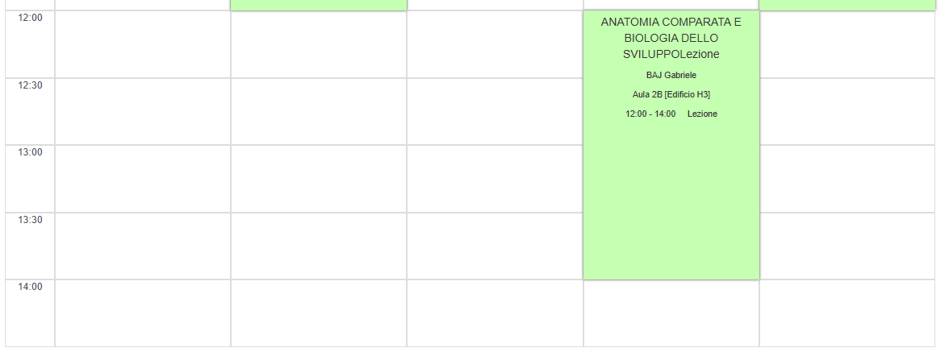
ORARIO 3a settimana
No lezione Baj
probabile recupero

Slide 5
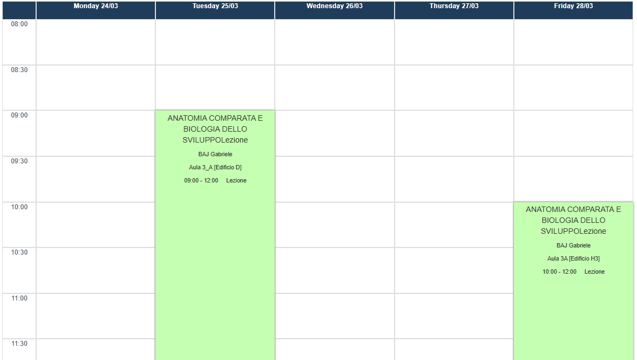
ORARIO 4a settimana

Slide 6
Attività di laboratorio
ORARIO
DATE LABORATORI & Museo di Scienze Naturali:
25 & 26 Marzo
2 & 3 Aprile
8 & 9 Aprile
15 & 16 Aprile
6 & 7 Maggio*
13 & 14 Maggio*
20 & 21 Maggio *
* possibili variazioni da verifica disponibilità Museo
Topic Lab
Laboratori di microscopia ottica
Embriologia in microscopia
Organogenesi in sistemi modello vertebrati
Osservazione di modelli anatomici e scheletri di vertebrati

Slide 7
Modalità d’esame
Test scritti con domande a risposta multipla e a riempimento
64 domande (0.4 per risposta corretta, -0.1 per risposta errata)*
* possibili cambiamenti in prima revisione d’esame, mantenuto fisso per tutti gli altri appelli
Effettuati tramite sistema Moodle in aule informatica
Necessario essere iscritti al corso su Moodle per poter effettuare esame
APPELLI D’ESAME
3 appelli tra Giugno e Luglio
1 appello a Settembre
2 appelli tra Gennaio e Febbraio

Slide 8
TESTI
V. Stingo "Anatomia comparata"Edi-Ermes.
Wolpert "Biologia dello Sviluppo" Ed. Zanichelli
Nelle presentazioni fornite via Moodle agli studenti vi saranno anche estratti da:
Liem et al. "Anatomia comparata dei vertebrati" EdiSES. e da
Manuale di Anatomia comparata Aut. Giavini E , Ed. EdiSES
MATERIALE DI SUPPORTO ELETTRONICO
Presentazioni ppt/pdf presenti in Moodle2 –
029SV - ANATOMIA COMPARATA E BIOLOGIA DELLO SVILUPPO 2024
(serve anche per l’erogazione del compito)

Slide 9
RACCOMANDAZIONI DELL’EDITORE
Non è consentita la pubblicazione della lezione con le immagini (tramite file, Acrobat, PowerPoint, Keynote, ecc) sul portale dell’Università, se non degradando le immagini contenute (in bianco e nero oppure a una più bassa risoluzione rispetto a quelle inviate).
Le immagini contenute nei file sono di proprietà degli autori/editori quindi possono solo essere utilizzate per studio individuale e non copiate né diffuse.
Si consente che siano inserite in presentazioni e video distribuiti nella piattaforma di Ateneo, cioè con accesso controllato da username e password, ribadendo che le immagini sono tratte con autorizzazione dall’opera
Il contenuto del video è destinato all'esclusivo utilizzo degli studenti iscritti al corso di Anatomia Comparata e Biologia dello Sviluppo 029SV dell'anno 2023-2024, i quali non sono autorizzati a diffonderlo ulteriormente.

Slide 10
PROGRAMMA – PRIMA PARTE
Fondamenti per l’approccio anatomo-funzionale dell’Anatomia Comparata
Sistemi, funzione, evoluzione.
Omologia ed omoplasia.
Filogenesi e Classificazione.
Gruppi monofiletici e parafiletici.
Comparsa e storia dei Vertebrati sulla Terra.
Diversità e Classificazione
Cordati, caratteristiche e filogenesi.
Cranioti e Gnatostomi:
Agnati (Mixine, Petromizonti),
Gnatostomi (Condroitti, Osteitti: Attinopterigi e Sarcopterigi, Anfibi, Cheloni.
Diapsidi: Lepidosauri, Coccodrilli e Uccelli. Mammiferi).
Esempi di analisi filogenomica.
Notes:
Evo-devo
Per comprendere meglio l’anatomia comparata dei vertebrati è importante conoscere i cambiamenti di forma e funzione che avvengono durante lo sviluppo embrionale di un animale, cioè durante la sua ontogenesi

Slide 11
Sviluppo precoce ed embriologia comparata
Oogenesi: follicologenesi e maturazione dell’uovo, controllo ormonale del ciclo ovarico.
Spermatogenesi: proliferazione e spermioistogenesi, controllo ormonale. Fecondazione e formazione dello zigote.
Segmentazione: oloblastica radiale e rotazionale, meroblastica discoidale. Formazione delle blastocisti.
Gastrulazione: Anfibi, formazione del blastoporo, involuzione del mesoderma, epibolia dell’ectoderma.
Uccelli e Mammiferi: formazione della stria primitiva e del nodo di Hensen, ingressione delle cellule. Compattazione, schiusa e impianto della blastocisti dei mammiferi.
Annessi embrionali: sacco vitellino, allantoide, amnios, corion e placenta.
Derivati dell’ectoderma, mesoderma ed endoderma.
Embriogenesi del sistema cardiocircolatorio, nervoso, digerente, urogenitale, organi di senso.

Slide 12
PROGRAMMA – PRIMA PARTE
029SV - ANATOMIA COMPARATA E BIOLOGIA DELLO SVILUPPO 2023

